Slide 1
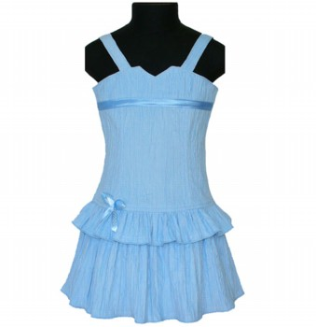
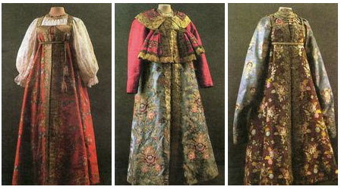
Сарафан
МАУДО
«Центр дополнительного образования»
Автор: Полякова Марина Николаевна, педагог дополнительного образования
Методическое пособие по изготовлению сарафанов
История сарафана

Slide 2
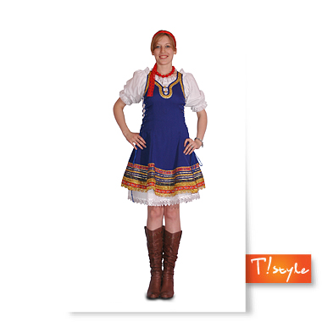
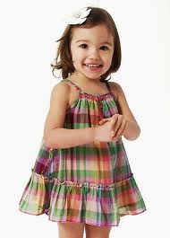
В жаркий день хочется подставить солнечным лучам плечи и спину, лицо и руки, чтобы "напитаться" солнцем. Мне очень захотелось обновить на лето свой гардероб чем-то простым и, в то же время, изысканным. И потому-то я решила купить летний сарафан. В этом сарафане мне будет легко и прохладно даже в самый жаркий полдень. Его можно будет одеть легко и быстро, он будет мне незаменим для отдыха и работы, как говорят «с утра до вечера». А кто же придумал и как давно носят это платье?

Slide 3
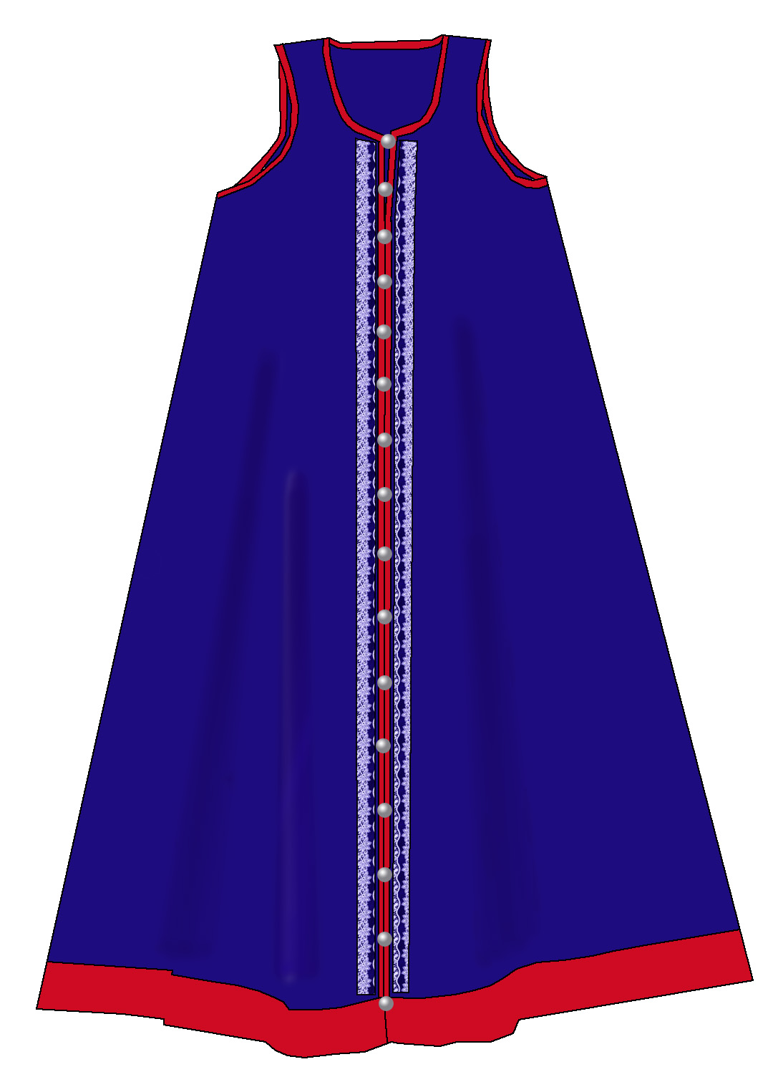
Мы решили узнать как давно появился сарафан, как его шили и везде ли он был одинаковым.
Мы выдвинули гипотезу, что сарафан старинная русская одежда и шили его везде одинаково?

Slide 4
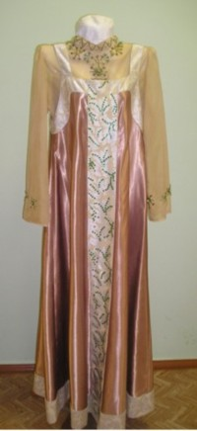
Историческая справка
Сарафан - в переводе с иранского это значит «одетый полностью»; в санскрите «сари» – просто «кусок ткани». Между иранским «сарафан» и «сари» слишком прозрачные аналогии. Хотя считается, что сарафан был прежде всего мужским костюмом, но некоторые исследователи полагают, что как таковой сарафан был сакральной одеждой, которой пользовались в свадебной обрядности и мужчины, и женщины. Сарафанный комплекс считался одним из символов веры и обычаев предков. Праздничные сарафаны и рубахи высоко ценились, их тщательно берегли, передавали по наследству из поколения в поколение.

Slide 5
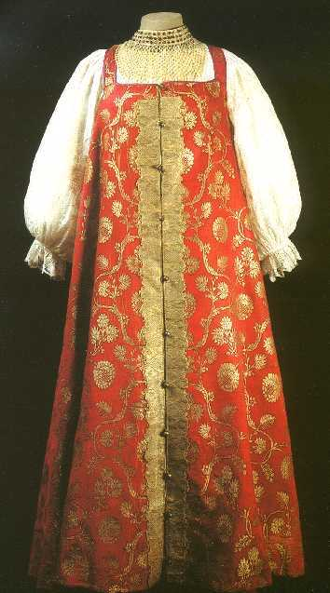
Сарафан – это национальный русский костюм, первые упоминания о котором датируются далеким 1376 годом. Изначально эта форма одежды была универсальной, то есть сарафаны носили как мужчины, так и женщины, причем из разных социальных слоев общества – от крестьян до великих князей. И только к середине 17 века сарафан окончательно превратился в исключительно женскую часть гардероба.
С правления Петра I традиционные платья и сарафаны стали одеждой простолюдинок и купеческих дочерей. Высшее же сословие царь обязал носить европейское платье.
В период правления Екатерины 2, с возрождением интереса к русской истории, платья и сарафаны вернулись в гардероб дам высшей знати.

Slide 6
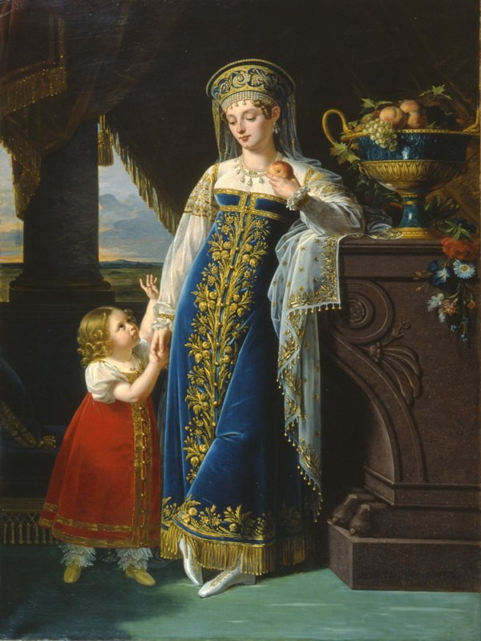
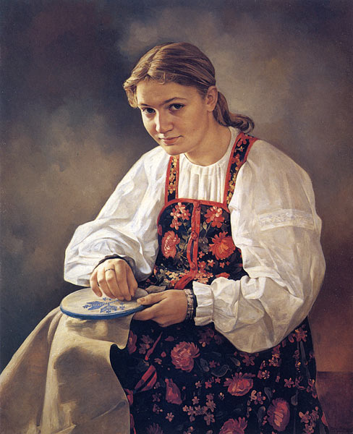
В эпоху расцвета искусства, на полотнах многих живописцев можно увидеть дам в русской народной одежде. С каким вниманием и любовью художник изображает женскую одежду, сколько мелких деталей и украшений старательно выписаны, ничто не ускользает от внимательного взгляда. Сарафан примеряли и императрицы и дворянки старинных родов. Только для низшего сословия сарафан, как и прежде, остался повседневной одеждой.

Slide 7
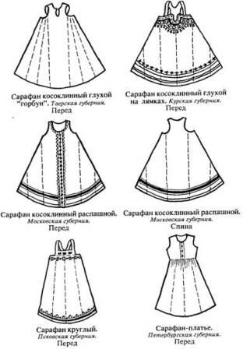
Виды сарафанов

Slide 8
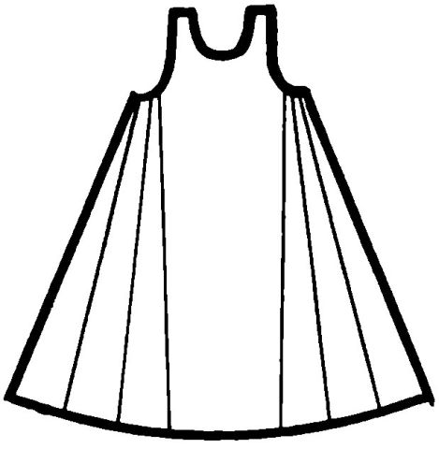
Глухой косоклинный сарафан
Ко времени возникновения Московского царства относят распространения распашных косоклинных сарафанов. Основной их признак – два прямых полотнища спереди и одно сзади, соединенные при помощи косых боковых клиньев. Такие сарафаны шили на плотной подкладке, иногда стегали на вате. С конца 18 века линии застежки украшали полосами мишурного кружева или позументами. С середины 19 века эта отделка заменяется покупными лентами темно-желтого цвета с вытканными мотивами розоватых гвоздик.

Slide 9
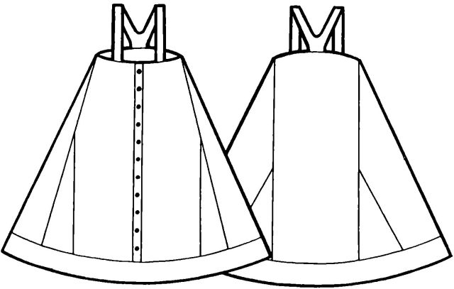
Распашной косоклинный сарафан
Особую роль в украшении распашных сарафанов играли пуговицы. Филигранные, со стеклянными вставками, дутые, гладкие, ажурные – они порою достигали размеров куриного яйца. Сильно расклешенный силуэт косоклинных сарафанов, вертикальные линии подчеркивали стройность женской фигуры.

Slide 10
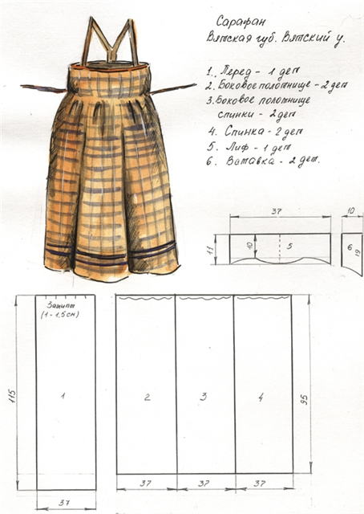
Сарафан «с лифом»
И, наконец сарафаны «с лифом», пришедшую в деревню из города, по существу были юбками, пришитыми к лифу. Они бытовали в центральных районах России.

Slide 11
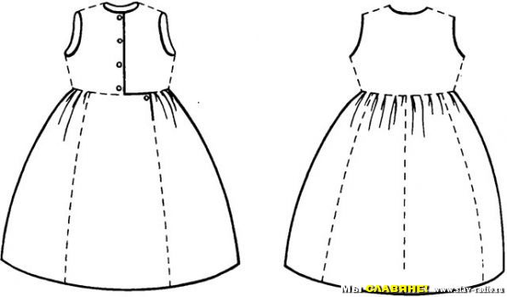
Сибирский сарафан
У нас в Сибири повсюду носили сарафаны с лифом двух вариантов: с выкройной талией, с выкроенным по фигуре лифом на лямках. К началу 20 века его надевали немногие пожилые женщины и девочки.

Slide 12
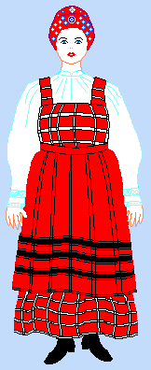
Архангельский костюм пестрядинным сарафаном (поморский комплекс)
Специфическое звучание костюму придает красный цвет и его оттенки. Костюм построен на сочетании красных, белого, с незначительным количеством золотисто-серебристых и синего цветов. Орнаментальные мотивы условны, просты, в основном представлены в виде полос и клеток, взаимосвязанных между собой по правилам орнаментального ритма и симметрии. Целостность композиции достигнута не только цветовым и фактурным сочетанием, но и органичностью связи конструктивного решения рубахи, сарафана, передника. В костюме присутствуют два ярко выраженных композиционных центра: головной плечевой пояс и низ костюма. Оба композиционных центра органично согласованы между собой.
Костюм построен на благородном сочетании цветов и фактур тканей домашнего производства. Рубаха из белого холста с отделкой кружевами по низу рукавов. Сарафан в красно-черно-белую клетку. Передник из пестряди. Внизу тканый орнамент — по красному льняному фону черные узкие полоски. Архангельский народный костюм олицетворяет достоинства русского народного костюма в целом.

Slide 13
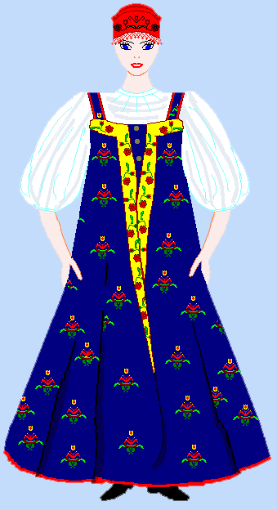
Вологодский костюм с шелковым сарафаном
Вологодский народный костюм включает рубаху «рукава», сарафан. Рубаха из белой кисеи — старинный праздничный наряд женщин и девушек. Рубаха по горловине и рукав по низу присборены. Спереди рубахи, на груди — разрез. Рукав по длине укороченный.
Сарафан шелковый, из орнаментированного штофа. Вдоль застежки проходят полоски желтой парчи, застежка выполнена на воздушные петли и металлические пуговицы. Сарафан изготовлен на подкладке из ситца и холста. Костюм касается фигуры в основном в области плечей и таким образом скрывает строение фигуры, создавая впечатление плавности и величия. Силуэтные изображения выражают динамику формы костюма.
Декоративность костюму придают орнаментированные ткани. Цветовое звучание достигается использованием родственно-контрастных цветов. Костюм построен на сочетании зелено-синих и желтых цветов в дополнении золотисто-серебристыми и бело-перламутровыми оттенками.
Пластика и сочетание цветов, фактура декоративного решения создают образ праздничного костюма.

Slide 14
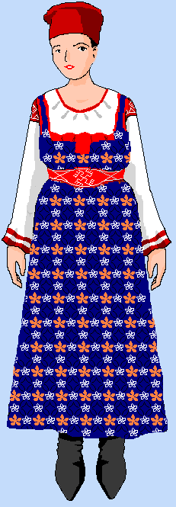
Вологодский костюм с сарафаном из холста с набивным рисунком
Костюм построен на сочетании красного, синего, белого и черного цветов. Элементы формы согласованы в костюме по принципу контраста. Местами средоточия декора являются линии, подчеркивающие формы, и конструктивные линии — вырез горловины, линии плеч, низ рукавов рубахи, верхний край сарафана.
Рубаха из белого холста. На линии плеч и по низу рубахи — узорное ткачество и отделка вязанием крючком.
Сарафан с бретелями из холста с набивным рисунком, фон темно-синий, орнамент в виде розеток, нанесенных набивным способом белой и оранжевой масляной краской. Верхний срез обшит кумачом и пестрорядью. Орнаментальные растительные и геометрические мотивы сарафана, рубахи лаконичны, взаимосвязаны по правилам орнаментального ритма и симметрии.
Пояс красно-белый тканый с кистями, орнамент в виде гребенчатых ромбов из красного гаруса. Длина пояса 250 см. Он завершает формирование пластического и колористического решения костюма.

Slide 15
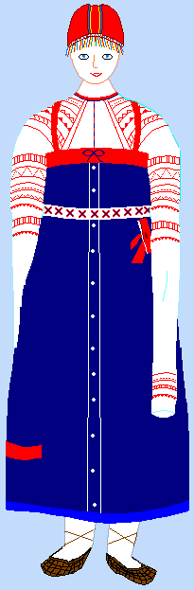
Калужский костюм с сарафаном
Перемышльский сарафанный комплекс состоит из рубахи, косоклинного сарафана из темно-синей ткани, головного убора и обуви. Девичий костюм в таком решении получил широкое развитие в южных регионах славянской России.
Косоклинный сарафан, «китайка», изготовлен на холщовой подкладке. На переднем полотнище справа — карман. По центру переднего полотнища — имитация распашного сарафана. По синему фону сарафана дана отделка красной фабричной тканью (бретели, верхний край сарафана, низ, карман).
У рубахи косые полики и длинные рукава, орнаментированные вышивкой бледно-розовыми нитями. На фоне сарафана особенно выделялось декоративное оформление рубахи, и в первую очередь рукавов. Характер конструктивного решения рукавов и способ их ношения усиливает пластичность формы костюма.
На темно-синем фоне сарафана и белом фоне рубахи четко выделяется линейная графика красной вышивки, придающая костюму выразительность.
Пояс — тканый. Форма костюма определяется подпоясыванием сарафана под грудью, выше линии талии. Таким членением на фигуре формируется лиф сарафана.
Костюм предельно лаконичен по форме и композиции, является в калужском районе примером заимствования образца северорусского народного костюма

Slide 16
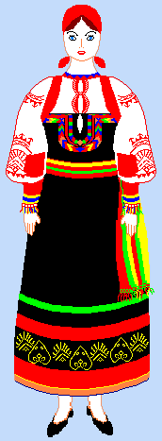
Курский костюм с сарафаном
Курская губерния отличалась разнородностью населения. Вследствие этого для костюма Курской губернии характерно слияние черт костюма древнейшего населения губернии и польско-литовских выходцев.
Женщины носили рубаху, юбку, поневу, передник. Из тонкой черной шерстяной домотканины шили сарафаны. Лиф такого сарафана декорировался вышивкой шерстяными цветными нитями, блестками, а различными цветными полосками атласа, парчи, кашемира — лиф и низ.
Женские рубахи часто выполнялись с рукавами длиннее рук и завершались длинными узкими манжетами. Иногда широкие рукава по низу собирались в частые сборки, закрепляемые манжетами. В частые сборки собирали также рубахи и вокруг горловины. Декор рубахи — красная вышивка крестом в сочетании с белым кружевом, наложенным на кумач. В качестве навесных украшений возможны бусы. Пояс – шерстяной, тканный, в полоску кушак, длиной 320 см, концы которого с бахромой.
Костюм отличается красочностью, причем обилие цвета и различных декоративных решений не дробит единый образ. Объединяющим началом является темный цвет сарафана, придающий целостность и графическую выразительность. С другой стороны, темный фон сарафана высвечивает его декор, который созвучен красному цвету декора рубахи и головной повязки.

Slide 17
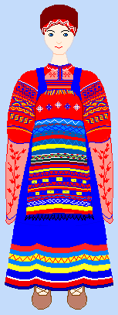
Московский костюм с синим сарафаном
Костюм включает в себя рубаху, сарафан, передник, головной убор, обувь. Форма костюма с присущей северорусскому народному костюму особенностью строится с учетом головного, плечевого и грудного опорных поясов.
Рубаха красная, с длинными рукавами и с прямыми поликами, декорирована узорным ткачеством.
Сарафан распашной, с застежкой на пуговицы, цветные полоски украшают низ сарафана. Узкой полоской проходит декор по краю бретелей сарафана. Верхний край полотнищ сарафана и передника и способ крепления передника на фигуре как бы формирует лиф костюма.
Особую красочность и декоративность костюму придают ткани и орнаментальные полосы на переднике, рубахе и по низу сарафана. За внешней, с первого взгляда кажущейся пестротой прочитывается четкое тонально-ритмическое построение орнаментальных плоскостей, объемов и всего костюма.
Величественный вид создается вертикальными линиями формы, направленными кверху и как бы смыкающимися у головного убора.
Цветовая тональность костюма обеспечивается сочетанием красных и синих цветов, озвученных вкраплением желтого и незначительного количества белого, отчего костюм воспринимается особенно красочно и мажорно.

Slide 18
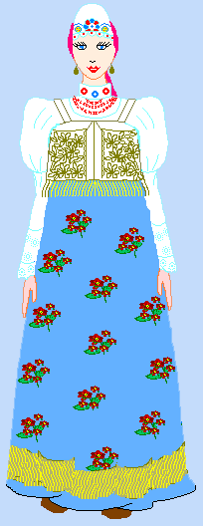
Нижегородский костюм с сарафаном
Нижегородский народный костюм наряду со сходством форм и образных характеристик с костюмами регионов Русского Севера имеет ряд лишь ему присущих черт. Это объясняется географическим расположением Нижегородской губернии.
На нижегородской земле было широко развито золотое шитье. Зажиточные женщины надевали на праздники шелковые и парчовые сарафаны, на многих из них были унизанные жемчугом и расшитые золотом кокошники.
Низ рукавов белой рубахи декорирован также белым шитьем.
Сарафан из шелка голубого цвета заткан пестрыми букетами цветов. По низу сарафана нашита золотая бахрома. Подкладка сарафана выполнена из коленкора серого цвета.
Конструктивные линии формы незначительно подчеркиваются декором, в основном нижняя часть рукавов, низ сарафана.
«Холодник» вышит золотом. Отделка — бахрома и золотое шитье. Орнаментальные мотивы — цветы, листья, вазы, банты. Подкладка — кумач. Стеган на вате.
Костюм построен на сочетании холодных цветов. Для него характерно богатство фактур и цвета фабричных тканей в сочетании с искусно выполненной вышивкой.
Пластичность, сочетание цветов, фактур и декоративного решения создают образ праздничного костюма.

Slide 19
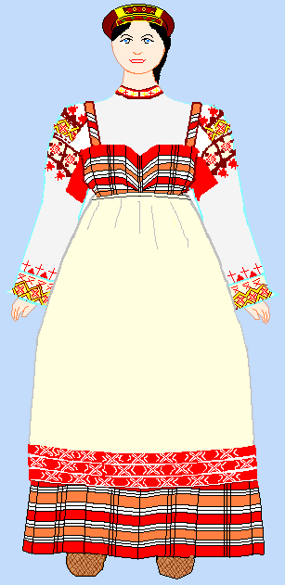
Смоленский костюм с сарафаном
Историческое расположение Смоленщины определило развитие ее культуры, для которой характерны особенности укладов как северных, так и южных регионов России, оригинальное сближение с белорусским укладом. Все это отразилось и на народном костюме. Здесь как бы встречаются два костюмных комплекса — северный сарафанный и южный поневный. С другой стороны, отдельные виды одежды, способы их ношения, пространственные формы и цветовое решение сближает смоленский народный костюм с белорусским.
Сарафанный комплекс состоит из холщовой рубахи с сугубо смоленской желто-красной вышивкой, пестрядинного сарафана в желто-красную клетку, передника.
Декоративно-фактурные характеристики тканей сарафана созвучны орнаментальному решению рубахи (вокруг горловины, по линии плеч и низу рукавов) и передника (по линии низа). Органичен колорит костюма в целом: желто–красные цвета вышивки и ткачества дополняют бело–коричневые (естественные) цвета домотканных холщовых тканей.

Slide 20
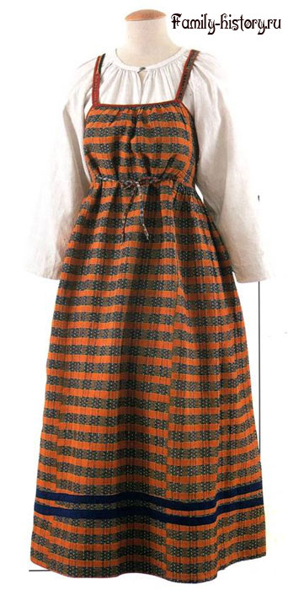
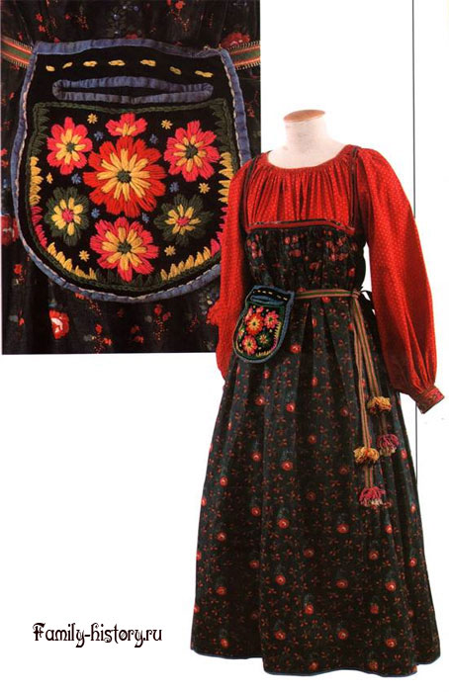
Девичий праздничный костюм. Начало XX в. Вятская губерния, Вятский уезд.
Девичий праздничный костюм. 1910—1920-е гг. Симбирская губерния, Сызранскии уезд, село Жемковка.

Slide 21
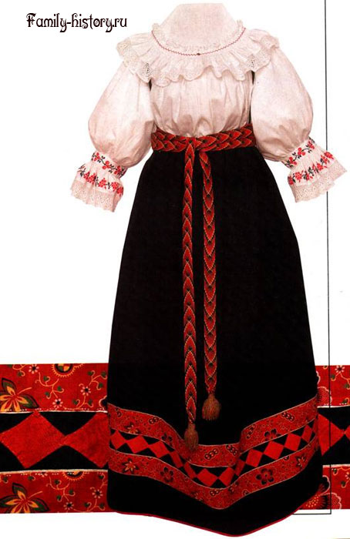
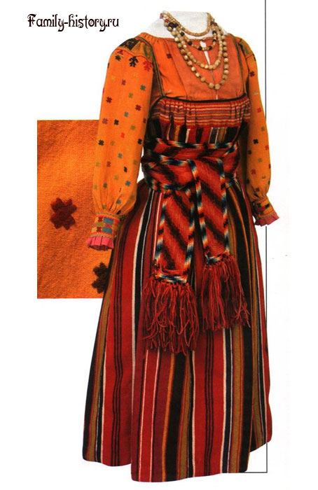
Девичий венчальный костюм.
Начало XX в. Новгородская губерния, Устюжский уезд.
Костюм новобрачной. 1870-е гг. Вологодская губерния, Сольвычегодский уезд (район Великого Устюга).

Slide 22
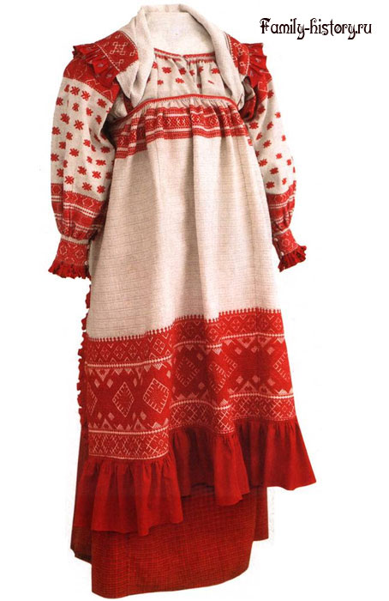
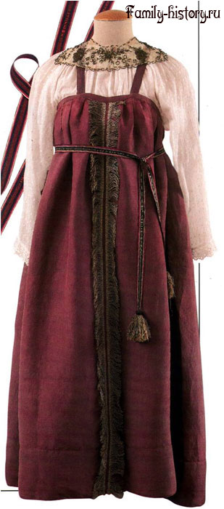
Костюм новобрачной. 1870-1880-е гг.
Вологодская губерния, Сольвычегодский уезд.
Женский свадебный костюм. Конец XIX — начало XX в. Вятская губерния, Малмыжский уезд

Slide 23
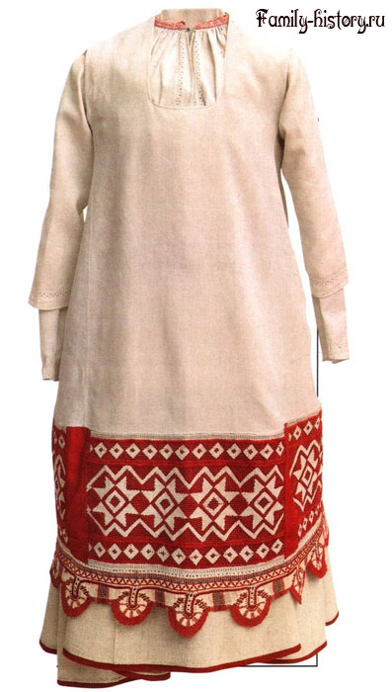
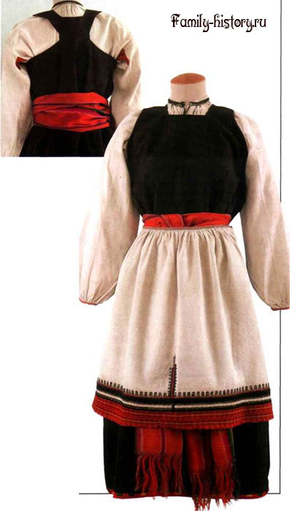
Девичий «печальный» костюм.Конец XIX — начало XX в. Тамбовская губерния, Темниковскии уезд.
Девичьи венчальные костюмы. Начало XX в. Воронежская губерния, Бирюченский уезд.

Slide 24
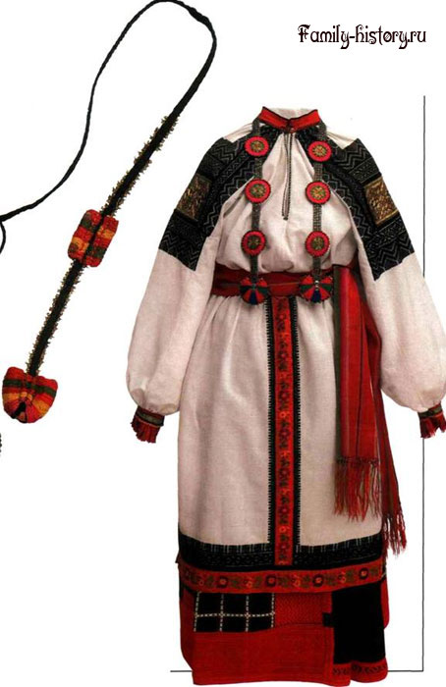
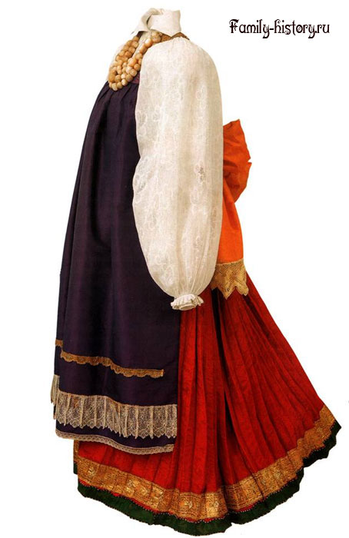
Костюм новобрачной Начало XX в. Воронежская губерния, Бирюченскии уезд, село Афанасьевка.
Женский свадебный костюм. Начало XX в. Курская губерния, Суджанский уезд

Slide 25
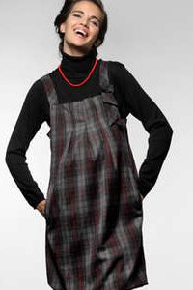
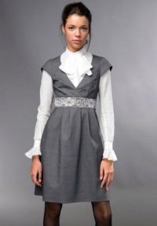
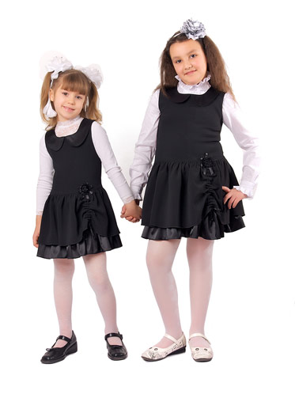
Не смотря на столь интенсивное изменение внешнего вида женской одежды, платья и сарафаны все меньше занимают место в нашем гардеробе. Отныне любимейшей и самой удобной одеждой стали джинсы. Каждые пять-десять лет меняется фасон и оттенки, суть остается той же. Четыре из пяти женщин считают красивым и уместным надеть именно джинсы.
К счастью платья не забыты современными модельерами и дизайнерами. Каждый новый сезон нам представляют очередную коллекцию платьев и производной от них одежды. В основном творцы женской одежды именно мужчины. Именно они, все еще стремятся видеть женщину в ее исконном образе – красивой, женственной, изящной.
Пословица «По одежке встречают…» не потеряла своей актуальности и по сей день. Ведь, даже еще не зная человека, о нем многое можно сказать по внешнему виду. Так цвет платья и сарафана способен передать настроение обладательницы, а фактура ткани и фасон расскажет, как старательно дама следит за модой.
Ну, а сарафан вновь актуален. Его предпочитают и в ожидании ребенка, и офис-леди в комплекте со строгой блузкой, и любимые дочки в детском саду и школе.

